Slide 1

Семинар-практикум с педагогами ДОУ на тему: Эмоциональные нарушения: аутоагрессивные и гетереагрессивные дети «Дорога добра»
Педагоги – психологи:
Герман Анна Дмитриевна
Шефер Дарья Николаевна
Ханты – Мансийск
2023

Slide 2
Цель: повышение психолого-педагогической компетентности педагогов по вопросам эмоционального развития детей, профилактика агрессивного поведения всех участников образовательного процесса.
Задачи:
Предоставить информацию о том, что такое агрессия, каковы ее причины и формы проявления;
чем «аутоагрессия» отличается от «гетероагрессии»;
научить педагогов выявлять агрессивных детей (дать критерии агрессивности).
познакомить с методами работы по коррекции агрессивного поведения.
рассказать о формах работы с родителями агрессивных детей.

Slide 3
Аутоагрессия — агрессия, направленная на себя, проявляющаяся в самообвинении, самоуничижении, нанесении себе телесных повреждений вплоть до самоубийства, проявляется как в словах (дети могут ругать себя, даже обзывать), так и в поступках (дети бьют себя по голове, кусают себя и пр.).
Гетероагрессия - это агрессия, направленная на внешний объект: других людей, живых существ. Крайним проявлением гетероагрессии является убийства, нанесение тяжких телесных повреждений. Чаще всего сопровождается агрессивными эмоциями: злобой, ненавистью, яростью.

Slide 4
Причины аутоагрессии или гетероагрессии у ребенка:
Психологические особенности ребенка
Физические наказания
Конфликты родителей
Требования родителей такие, как …

Slide 5
Семейные
Неприятие детей родителями
Безразличие или враждебность со стороны родителей
Разрушение эмоциональных связей в семье
Неуважение к личности ребенка
Чрезмерный контроль или его полное отсутствие
Избыток или недостаток внимания со стороны взрослых
Запрет на физическую активность
Отказ в праве на личную свободу

Slide 6
Социально-биологические
Средства массовой информации, кино- и видеоиндустрия регулярно пропагандируют культ насилия, причем не только для мальчиков, но и для девочек
Дети идентифицируют себя с агрессивными кино- и мульт-героями и ведут себя соответствующим образом.
И конечно же важна обстановка в группе, находясь в агрессивной среде, ребенок вынужден «давать такую же реакцию»

Slide 7
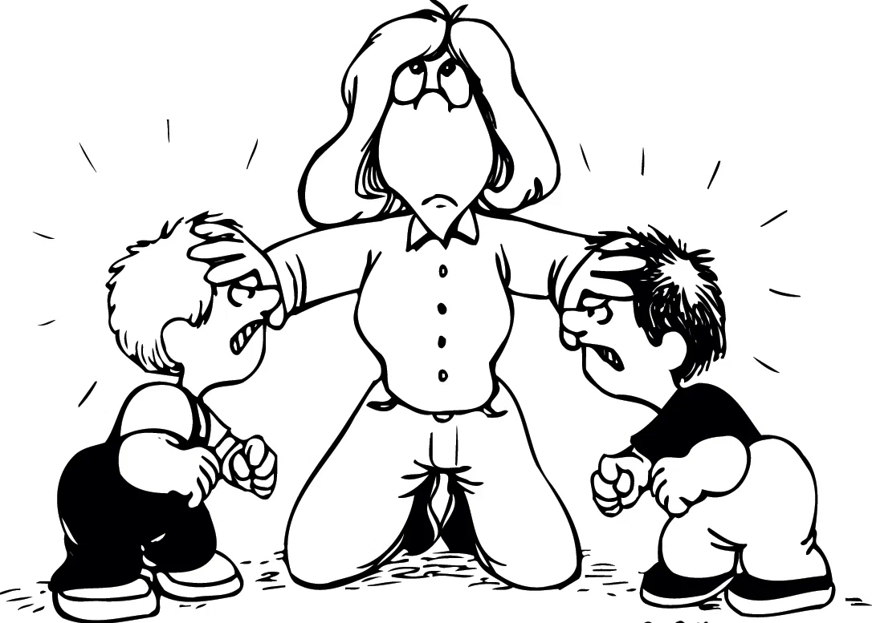
Как помочь агрессивному ребёнку?
Работа с данной категорией детей должна проводиться в 3-х направлениях:
1. Работа с гневом и повышением самооценки.
(Обучение агрессивных детей приемлемым способам выражения гнева).
2. Обучение детей навыкам распознавания и контроля, умению владеть собой в ситуациях, провоцирующих вспышки гнева.
3. Формирование способности к эмпатии, доверию, сочувствию, сопереживанию.

Slide 8
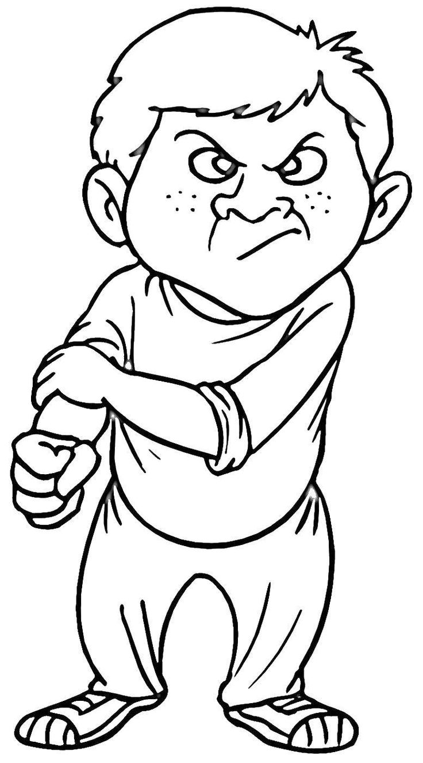
Работа с гневом
Упражнения, направленные на снятие детского гнева и агрессивности
Стаканчик для крика
Громко спеть любимую песню
Пускать мыльные пузыри
Устроить соревнования: «Кто громче крикнет», «Кто выше прыгнет», «Кто быстрее прибежит»
Быстро нарисовать свою «обиду» и заштриховать ее
Скомкать несколько листьев бумаги, а затем выбросить их
Топать ногами
Втирать пластилин в картонку или бумагу
Посчитать до десяти
Самое конструктивное - спортивные игры, бег
Вода хорошо снимает агрессию

Slide 9
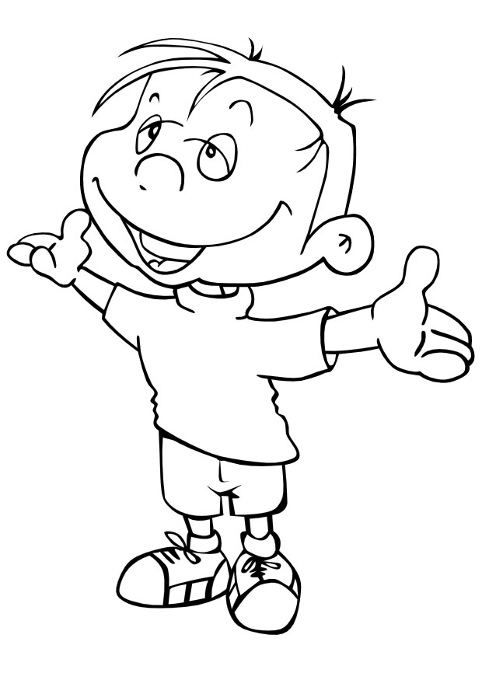
«Каждый ребенок – маленькая личность, впитывающая каждую картинку, звук, запах и прикосновение»
Тим Селдин

